Slide 1
第5章 代数系统基础

Slide 2
重 点 内 容
交换律、结合律
单位元素、零元素
逆元素
01
02
03

Slide 3
§5.1 代数系统的一般概念

Slide 4
5.1 代数系统的一般概念
运算：
一元
n元
二元
三元
if x=0 then y else z
代数运算

Slide 5
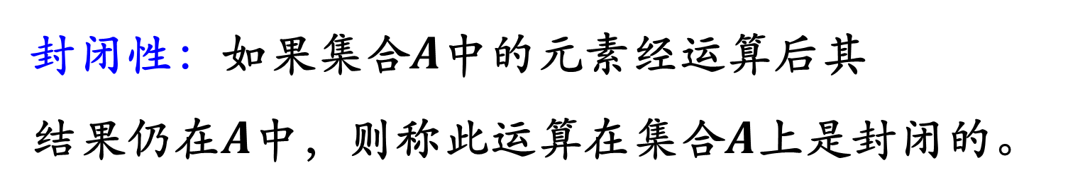
5.1 代数系统的一般概念
设有$A$上的$n$元函数$f$：$A^{n}→A$，则称$f$为A上的n元运算。
封闭性：如果集合$A$中的元素经运算后其
结果仍在$A$中，则称此运算在集合$A$上是封闭的。
例1. (Z,+)
( N,  )

Slide 6
练习
数的加、乘在下列集合上是否封闭？
(1) S={0,1}
1+1
(2)S={-1,1}
-1+1
(3) S={x|x为素数}

Slide 7
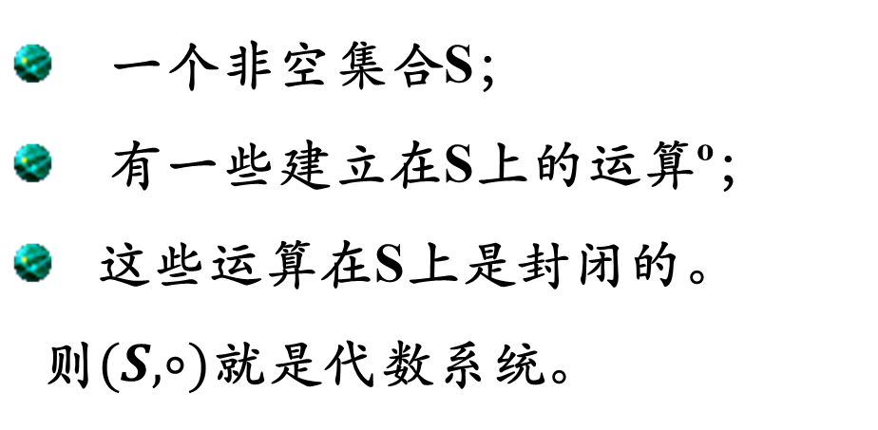
代数系统
代数系统：
一个非空集合S；
有一些建立在S上的运算º；
这些运算在S上是封闭的。
则$(S,∘)$就是代数系统。
例1、整数集I上且带有加法运算的系统。
(I,+)

Slide 8
练习
例2、实数集R上且带有两个二元运算“+”和“”。
例3. 下面的系统是代数系统？
( N, + )、( N,  )、( N, - )
( Z, + )、( Z,  )、( Z, - )、( R, - )
( N,+,)、( Z,+,)、( R,+,)、(ρ(A),∪,∩)?

Slide 9
练习
S={x|x为素数且x<100}，在S上定义运算“*”,“o”：
x*y=max{x,y},
xoy=lcm(x,y)
试问(S,*)、(S,o)是代数系统吗？
x=7,y=23

Slide 10
同类型
同类型：如果两个代数系统有相同个数的运算符，每个相对应的运算符有相同的元数。
例3 (N,+)、(N,)、(Z,+)、(R,-)同类型?
(N,+,)、(R,+,)、(ρ(A),∪,∩)同类型?

Slide 11
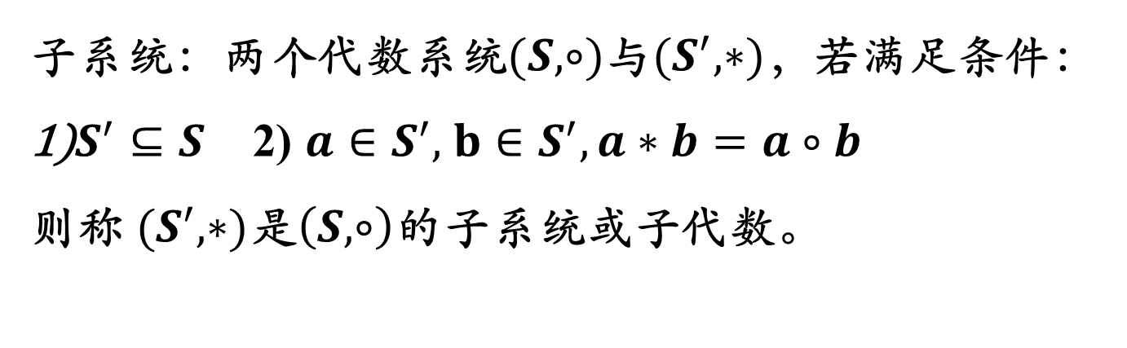
子系统
子系统：两个代数系统$(S,∘)$与$(S^{′},∗)$，若满足条件：
$S^{′}⊆S$ 2) $a∈S^{′},$ $b∈S^{′},a∗b=a∘b$
则称$(S^{′},∗)$是$\left(S,∘\right)$的子系统或子代数。
例4.(N,+)是(Z,+)的子系统,
又都是(R,+)的子系统。
例5 (N,+,)、(Z,+,)是(R,+,)的子系统？

Slide 12
§5.2 代数系统常见的一些性质

Slide 13
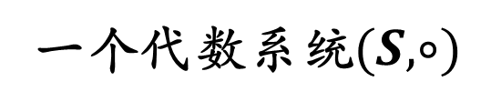
三大定律
一个代数系统$(S,∘)$
结合律
交换律
分配律
左可分配的
右可分配的

Slide 14
练习
例1.(N,+)的“+”、(Z,)的“”满足
交换律、结合律？
交换律
a+b=b+a
(a+b)+c=a+(b+c)
结合律
ab=ba
a(bc)=(ab)c

Slide 15
练习
例2 整数集Z上的二元运算：
iºj=i+j-i*j，满足交换律？
iºj=i+j-i*j
=j+i-j*i
=jºi
交换律

Slide 16
练习
整数集Z上的二元运算：
a*b=a 交换律？结合律？
解：
a*b=a
b*a=b
不可交换
(a*b)*c=
a*c
=a
a*(b*c)=
a*b
=a
可结合

Slide 17
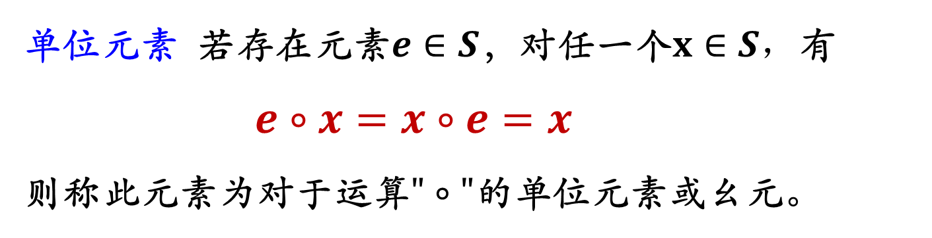
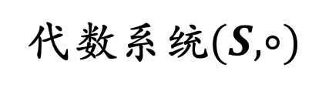
单位元素
代数系统$(S,∘)$
单位元素 若存在元素$e∈S$，对任一个$x∈S，$有
$e∘x=x∘e=x$
则称此元素为对于运算$"∘"$的单位元素或幺元。
1
例3. ( N,  )中
1是单位元素。
例4. ( N’, + )、( Z, + )的单位元素？
(N’={0,1,2,,…})
幺元

Slide 18
幺元练习
例5 在实数集上的代数系统(R,+,  )，单位元素？
x1=1x=x
0+x=x+0=x

Slide 19
幺元
右单位元素
左单位元素

Slide 20
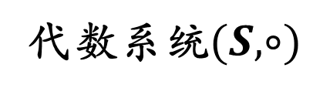
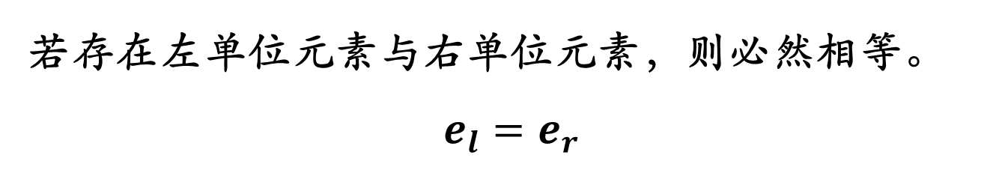
定理
代数系统$(S,∘)$
若存在左单位元素与右单位元素，则必然相等。
$$e_{l}=e_{r}$$
证明：

Slide 21
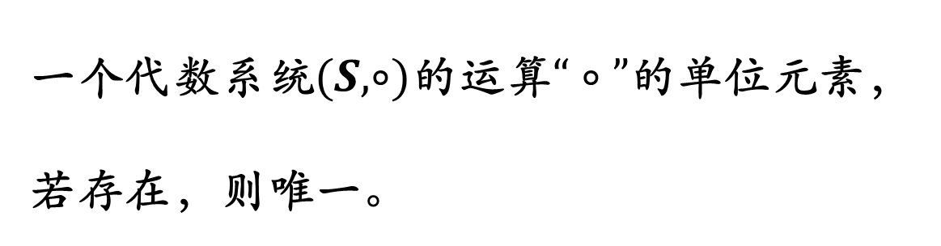
定理
一个代数系统$(S,∘)$的运算$“∘”$的单位元素，
若存在，则唯一。
用一个统一的符号“e”

Slide 22

练习-运算组合表
o | a | b | c
a | a | b | c
b | a | b | c
c | c | c | c
$$S=\{a,b,c\}$$
左幺元
*元素x所在的行上的元素与行表头完全相同，
则是一个左幺元。

Slide 23
练习
* | a | b | c
a | b | a | a
b | b | b | b
c | c | c | c
右幺元
*元素x所在的列上的元素与列表头完全相同，
则是一个右幺元。

Slide 24
练习
^ | a | b | c
a | a | b | c
b | b | b | c
c | c | c | c
幺元
*元素x所在的行和列上的元素与行表头和
列表头完全相同，则是一个幺元。

Slide 25
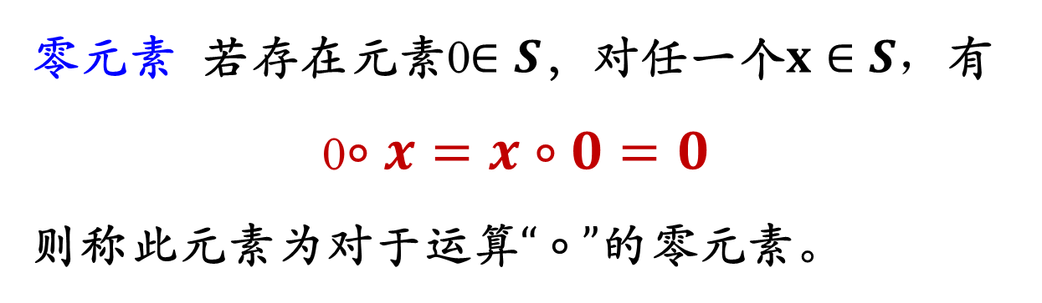
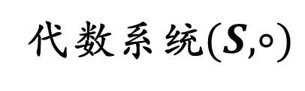
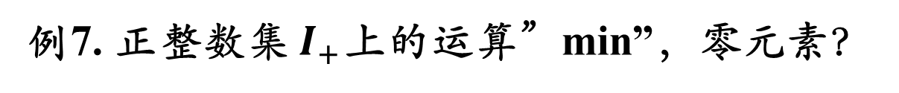
零元素
代数系统$(S,∘)$
零元素 若存在元素0$∈S$，对任一个$x∈S，$有
0$∘x=x∘0=0$
则称此元素为对于运算$“∘”$的零元素。
例6. ( N’,  ) 中
0是零元。
0=0
例7. 正整数集 $I_{+}$上的运算”min”，零元素？
min{a,1}=min{1,a}=1
0=1

Slide 26
零元素
右零元
左零元
若左、右零元存在，则必相同。
零元最多一个。

Slide 27
练习
^ | a | b | c
a | a | b | c
b | b | b | c
c | c | c | c
零元

Slide 28
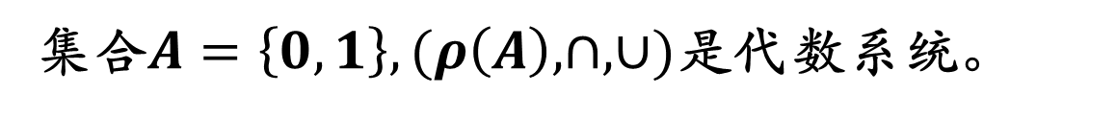
练习
集合$A=\left\{0,1\right\},(ρ\left(A\right),∩,∪)$是代数系统。
单位元素
零元素
∪
Ф
A
∩
A
Ф

Slide 29
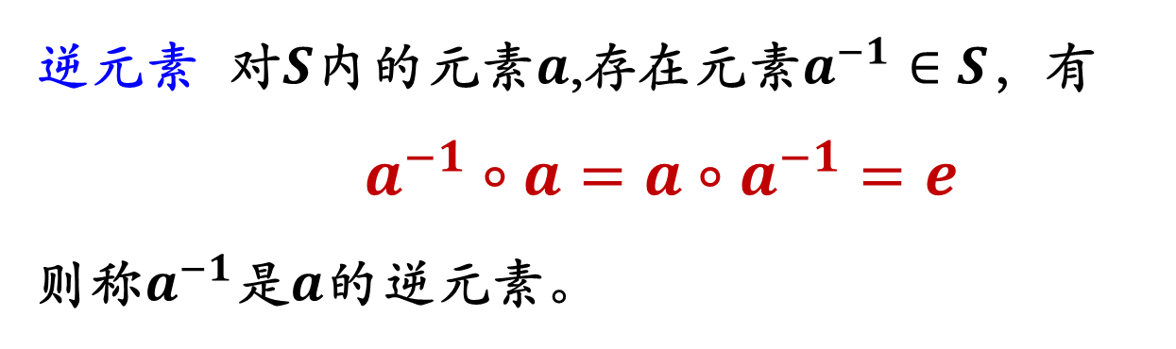
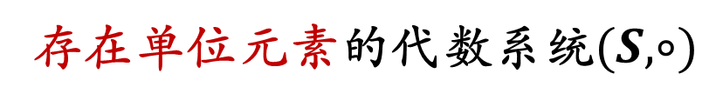
逆元素
存在单位元素的代数系统$(S,∘)$
逆元素 对$S$内的元素$a$,存在元素$a^{−1}∈S$，有
$a^{−1}∘a=a∘a^{−1}=e$
则称$a^{−1}$是$a$的逆元素。
例8. ( N,  ) 中元素有逆元？
( Z,  ) 中元素有逆元？

Slide 30
逆元素
右逆元素
左逆元素
“独立”

Slide 31
练习
* | α | β | γ | e | f
α | α | β | γ | e | f
β | β | e | α | γ | e
γ | γ | α | β | α | β
e | e | α | γ | e | γ
f | f | e | α | γ | f

Slide 32
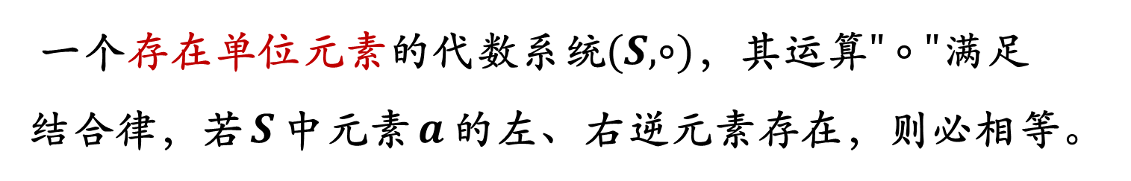
定理5.3
一个存在单位元素的代数系统$(S,∘)$，其运算$"∘"$满足
结合律，若$S$中元素$a$的左、右逆元素存在，则必相等。
证明：

Slide 33
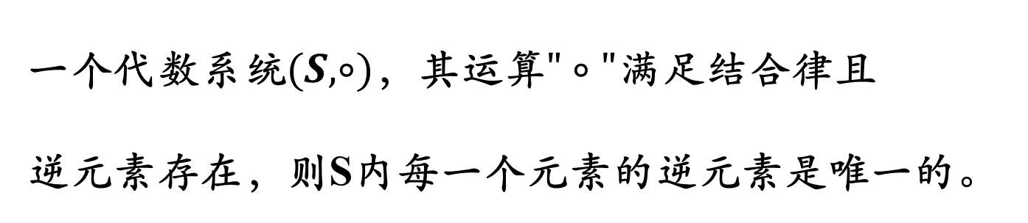
定理5.4
一个代数系统$(S,∘)$，其运算$"∘"$满足结合律且
逆元素存在，则S内每一个元素的逆元素是唯一的。
证明：若某个元素a存在两个逆元素
和
相等

Slide 34
练习
在实数集R上定义二元运算“*”，“◦”：
x*y= x+ y- xy
是否满足结合律、交换律？
有单位元及逆元？零元素？

Slide 35








练习
x*y=x+y-xy
解：
$$∀x,y∈R$$
$$x∗y=x+y−xy$$
交换律
$$=y+x−yx$$
$$=y∗x$$
$$∀x,y,z∈R$$
$$\left(x∗y\right)∗z=\left(x+y−xy\right)∗z$$
$$=\left(x+y−xy\right)+z−\left(x+y−xy\right)z$$
$$=x+\left(y+z−yz\right)−x(y+z−yz)$$
$$=x∗(y+z−yz)$$
结合律
$$=x∗(y∗z)$$

Slide 36
练习-幺元

Slide 37
练习-逆元素
R-{1} 的所有x均有逆元素。

Slide 38
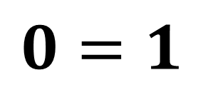
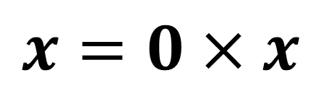
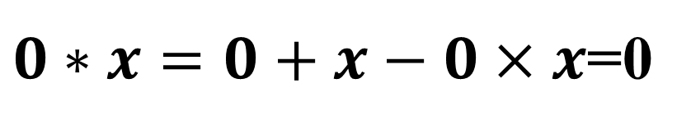
练习-零元素
$0∗x=0+x−0×x$=0
$$x=0×x$$
$$0=1$$
对于一个代数系统中的一个运算，同时存在零元素和逆元素是不可能，因为若存在零元素，则该零元素必无逆元素。

Slide 39
练习
实数集合R上的“*”运算：
a*b=a+b+2ab
满足交换律、结合律？ 2)幺元？ 3)逆元

Slide 40


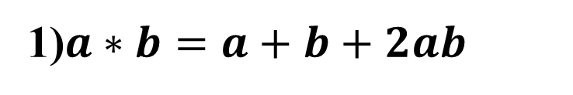


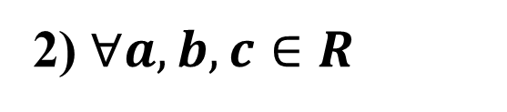
练习
设在实数集R上有运算*如下：
(R,*)
1)$a∗b=a+b+2ab$
$=b+a+2ba$
交换律
2) $∀a,b,c∈R$
$=b∗a$
$$\left(a∗b\right)∗c=\left(a+b+2ab\right)∗c$$
$$=\left(a+b+2ab\right)+c+2\left(a+b+2ab\right)c$$
$$=a+\left(b+c+2bc\right)+2a\left(b+c+2bc\right)$$
$$=a∗\left(b+c+2bc\right)$$
$$=a∗\left(b∗c\right)$$
结合律

Slide 41
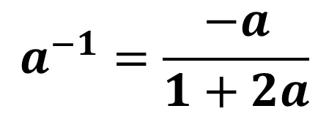




练习
3)
$$e∗a=e+a+2ea=a$$
$$e+2ea=0$$
$$e(1+2a)=0$$
$$e=0$$
0是单位元素。
4)
$$a∗a^{−1}=a+a^{−1}+2aa^{−1}=0$$
$$a^{−1}=\frac{−a}{1+2a}$$
实数集R中除去(-1/2)后的元素都有逆元素存在。

Slide 42
幂等元-了解
幂等元：设*是集合S上的二元运算，a ∈S,
若a*a=a,则称a是关于*的幂等元。
单位元
零元
∪ ∩

Slide 43
第5章 小结
代数系统的一般概念
代数常见的性质
交换律、结合律
单位元素、零元素
逆元素
01
02
03

Slide 44
第六章 群论

Slide 45
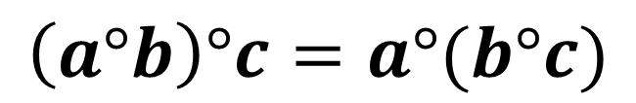
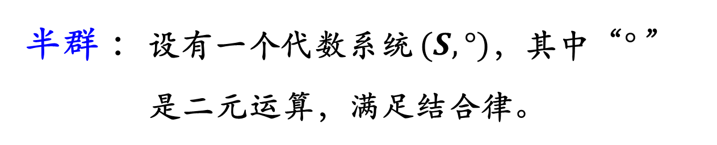
半群
半群 ：设有一个代数系统 $(S,°)$，其中“$°$ ”
是二元运算，满足结合律。
$$\left(a°b\right)°c=a°(b°c)$$
例1. 下面的代数是半群？
(Z,+)、(R,+)、(N,×)、(R,×)

Slide 46
半群-判断
(I,-)是否是半群？
(5-2)-1≠5-(2-1)
(I，-)不满足结合律，不是半群
**不是所有的代数系统都是半群。

Slide 47
半群-判断
例2 代数系统(I,max)，I为整数集，运算
“max”为取最大运算，是半群？
半群
max(max(a,b),c)=max(a,max(b,c))
max(a,b,c)

Slide 48
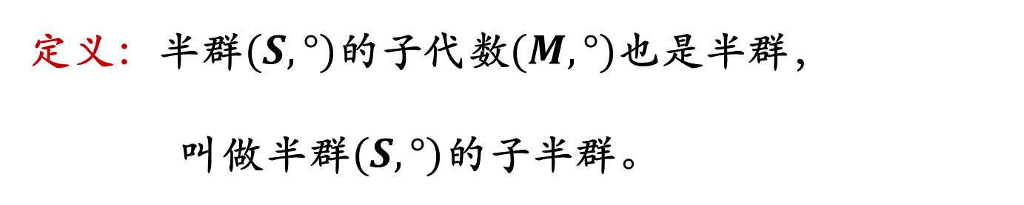
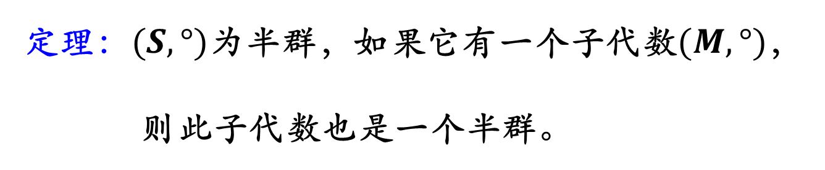
子半群
定理：$(S,°)$为半群，如果它有一个子代数$(M,°)$，
则此子代数也是一个半群。
定义：半群$(S,°)$的子代数$(M,°)$也是半群，
叫做半群$(S,°)$的子半群。
例3：(I+,+)是半群，
(2I+,+)是它的子代数，也是半群。

Slide 49


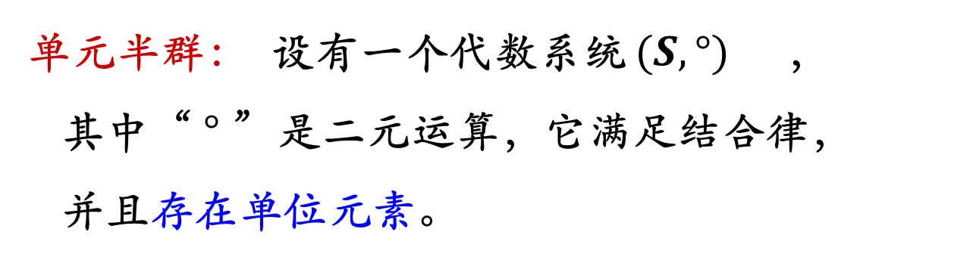
单元半群
单元半群： 设有一个代数系统 $(S,°)$ ，
其中“ $°$ ”是二元运算，它满足结合律，
并且存在单位元素。
所有的半群都是单元半群？
如({2，3，4，… }, ×), 满足结合律，但没有单位元素。

Slide 50
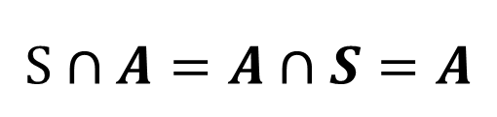
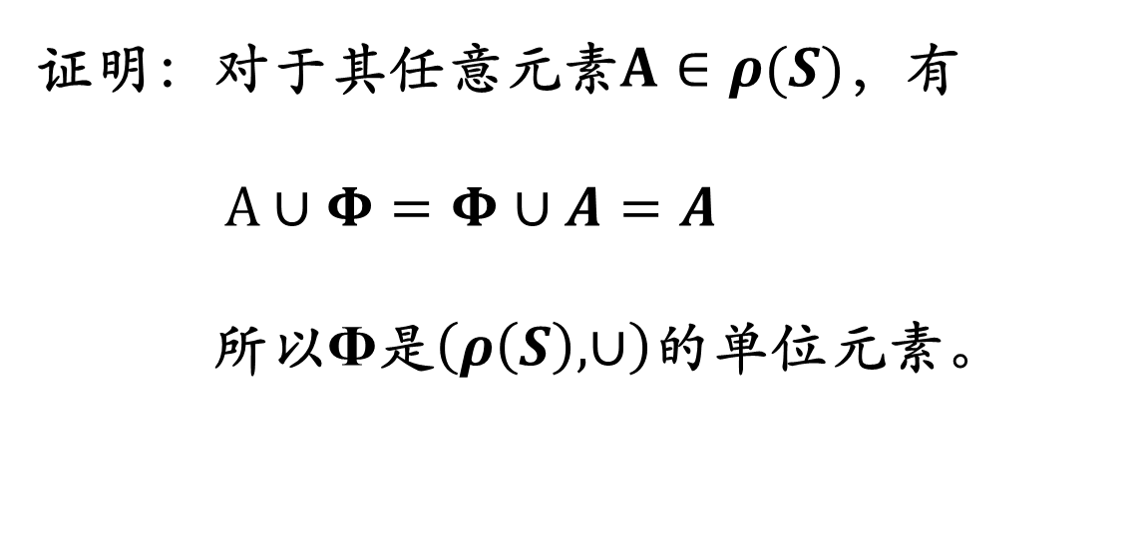
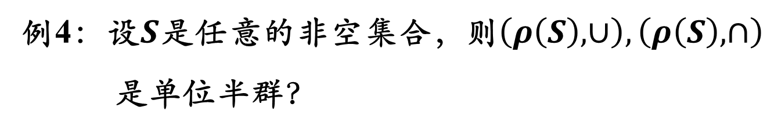
举例
例4：设$S$是任意的非空集合，则$\left(ρ\left(S\right),∪\right),\left(ρ\left(S\right),∩\right)$
是单位半群？
证明：对于其任意元素$A∈ρ(S)$，有
$A∪Φ=Φ∪A=A$
所以Ф是$\left(ρ\left(S\right),∪\right)$的单位元素。
$$S∩A=A∩S=A$$

Slide 51
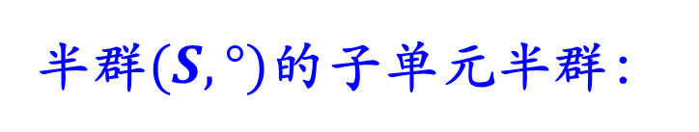
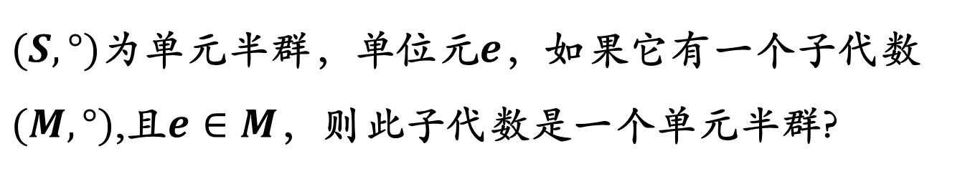
子单元半群
半群$(S,°)$的子单元半群：
$(S,°)$为单元半群，单位元$e$，如果它有一个子代数$(M,°)$,且$e∈M$，则此子代数是一个单元半群?
例5：(N’,+)是单元半群，
(2N’,+)是它的子代数，也是单元半群。

Slide 52
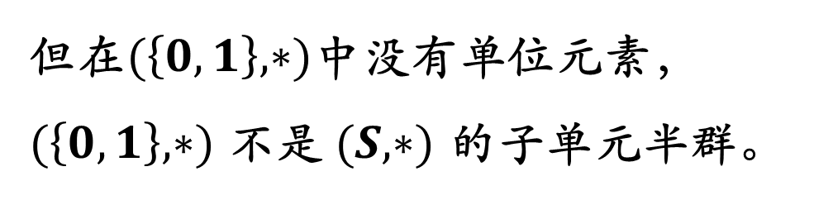
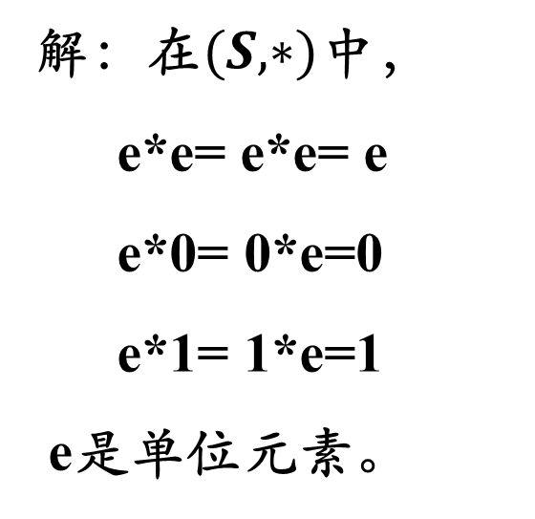
举例
例6 $(S,∗)$是单元半群?$(\left\{0,1\right\},∗)$是$(S,∗)$的子单元半群?
* e 0 1
e e 0 1
0 0 0 0
半群扩为
子单元半群？
1 1 1 0
解：在$(S,∗)$中，
e*e= e*e= e
e*0= 0*e=0
e*1= 1*e=1
e是单位元素。
* 0 1
0 0 0
1 1 0
但在$(\left\{0,1\right\},∗)$中没有单位元素，$(\left\{0,1\right\},∗)$不是$(S,∗)$的子单元半群。

Slide 53
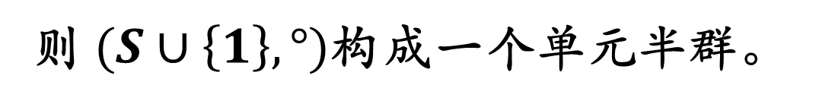
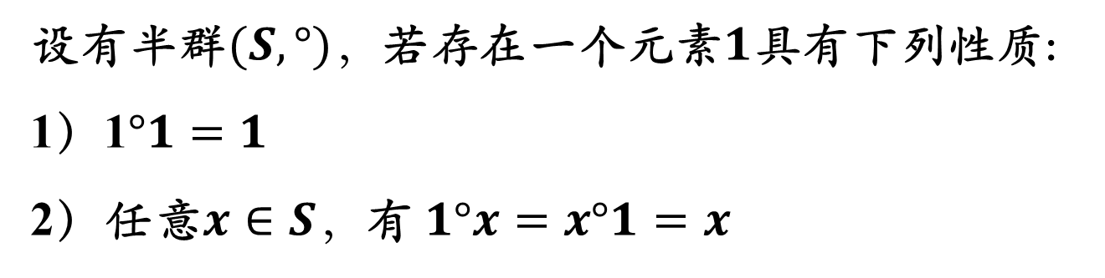
半群扩充为单元半群的可能性
设有半群$(S,°)$，若存在一个元素$1$具有下列性质:
1）1$°1=1$
2）任意$x∈S，$有 $1°x=x°1=x$
则 $(S∪\left\{1\right\},°)$构成一个单元半群。

Slide 54
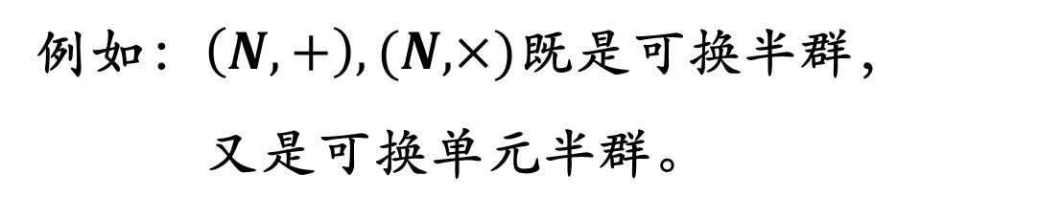
可换半群
定义：对运算满足交换律的半群（单元半群）
称为可换半群（可换单元半群）。
例如：$\left(N,+\right),(N,×)$既是可换半群，
又是可换单元半群。

Slide 55

思考
所有的半群都是可换半群?
所有的单元半群都是可换单元半群?

Slide 56
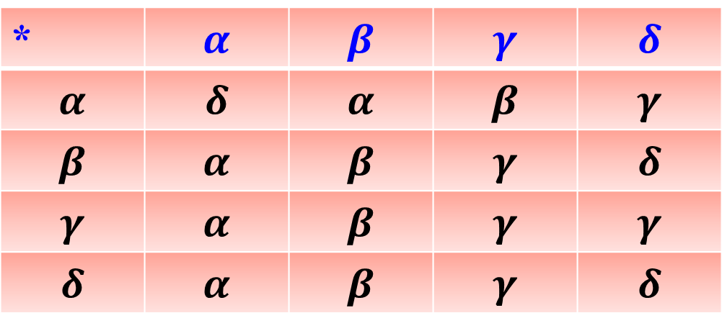
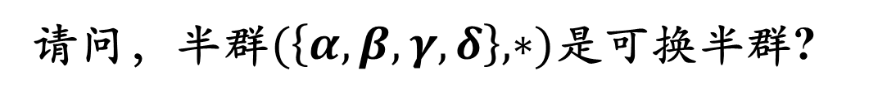
思考
请问，半群$(\left\{α,β,γ,δ\right\},∗)$是可换半群?
*
不是

Slide 57
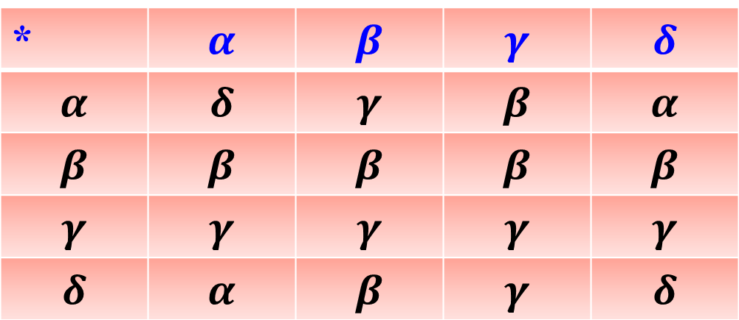
思考
请问，单元半群$(\left\{a,b,p,q\right\},∗)$是可换单元半群?
*
幺元？
不是

Slide 58
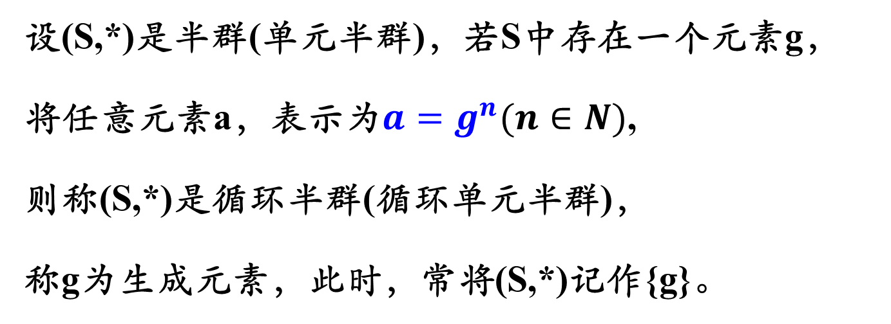
循环半群
设(S,*)是半群(单元半群)，若S中存在一个元素g，
将任意元素a，表示为$a=g^{n}(n∈N)$,
则称(S,*)是循环半群(循环单元半群)，
称g为生成元素，此时，常将(S,*)记作{g}。
例如：(2 I₊ ,+ )={2}是循环半群。
$$2^{n}=2+2+⋯$$

Slide 59
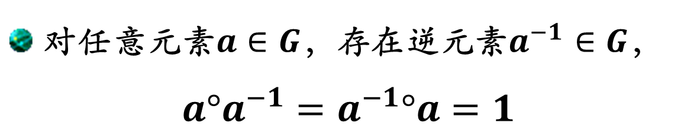
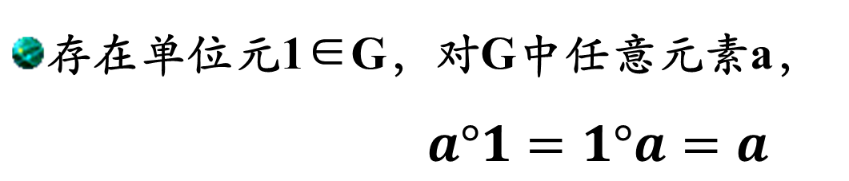
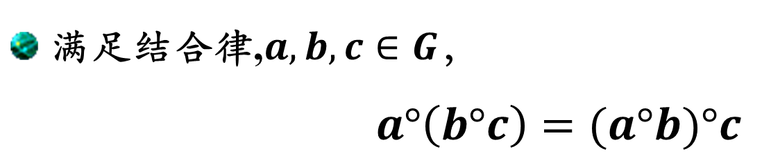
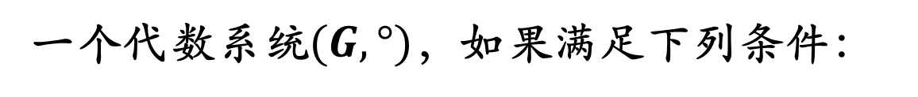
群
一个代数系统$(G,°)$，如果满足下列条件：
满足结合律,$a,b,c∈G$，
$a°\left(b°c\right)=(a°b)°c$
存在单位元1∈G，对G中任意元素a，
$a°1=1°a=a$
群
对任意元素$a∈G$，存在逆元素$a^{−1}∈G$，
$a°a^{−1}=a^{−1}°a=1$

Slide 60
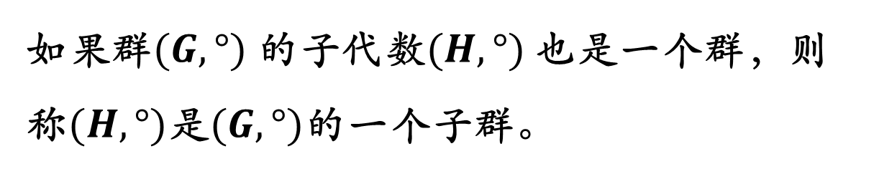
可换群：
定义
如果群满足交换律，则称为可换群或阿贝尔群。
子群：
如果群$(G,°)$ 的子代数$(H,°)$ 也是一个群，则称$(H,°)$是$(G,°)$的一个子群。
有限群：
一个群如果它的元素个数是有限的。

Slide 61

练习
* | 1 | 10
1 | 1 | 10
10 | 10 | 1
$$(\left\{0,1\right\},∗)$$
代数系统
半群
群
单元半群

Slide 62
练习
* | 1 | 3 | 4 | 5 | 9
1 | 1 | 3 | 4 | 5 | 9
3 | 3 | 9 | 1 | 4 | 5
4 | 4 | 1 | 5 | 9 | 3
5 | 5 | 4 | 9 | 3 | 1
9 | 9 | 5 | 3 | 1 | 4
代数系统
半群
单元半群
群

Slide 63

代数系统定义关系图
封闭
结合律
$$(S,°)$$
代数系统
半群
单位元素
单元半群
逆元素
可换群
群
交换律

Slide 64
代数系统
在整数集合I上，定义二元运算为
a◦b=a+b-2
群？

Slide 65
详解
在整数集合I上，定义二元运算为
a◦b=a+b-2
群？
代数系统
解：
任意a,b,c∈I
(a◦b)◦c= (a+b-2)◦c=a+b-2+c-2=a+b+c-4
a◦(b◦c)= a◦(b+c-2)=a+b+c-2-2=a+b+c-4
结合律

Slide 66
详解
a+e-2=e+a-2=a
e=2
单位元素
a◦c=a+c-2=2
逆元素
C=4-a
群

